Slide 1
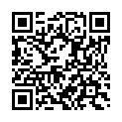
數據分析與預測 --應用與實踐
Download
簡報製作：王柏甯
案例協作：姜柏仰、陳祈恩、范庭郡

Slide 2
大綱
資料前處理 --------------------------------- 1
XXX2資料集介紹 ------------------------------- 2
資料清洗與缺值處理 ---------------------------- 6
資料串接與特徵轉換 --------------------------- 10
平衡學習與資料增強 --------------------------- 16
模型面面觀 -------------------------------- 19
模型選用與評估指標 --------------------------- 20
表格資料與集成學習 --------------------------- 26
序列資料與深度學習 --------------------------- 31
解題交流會 --------------------------------- 40
題目解讀 --------------------------------------- 41
策略與初步結果 -------------------------------- 42

Slide 3
01
資料前處理
原始資料 → 特徵表示

Slide 4
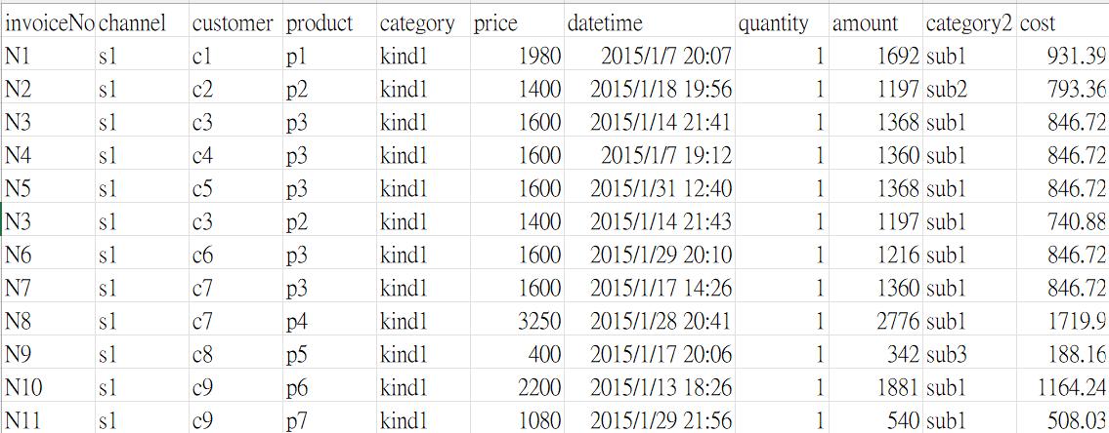
2
XXX2資料集
標籤:
invoiceNo : 交易代碼
channel : 交易管道
customer : 買家
product : 商品
category : 商品種類
price : 商品定價
datetime : 交易時間
quantity : 購買數量
amount : 交易金額
category2 : 商品種類的子種類
cost : 成本

Slide 5
3
XXX2資料集
總資料筆數:84008
invoiceNo :
共40632種交易代碼
【N1~N40632 】
customer :
共7774位不同的顧客
【c1~c7774】
product :
共9013種不同的商品
【c1~c9013】
channel :
共5種交易管道
s1 : 20841 筆
s2 : 39882 筆
s3 : 10444筆
s4 : 7554 筆
s5 : 5287 筆
category :
共63種不同的商品種類
【kind1~kind63】
datetime :
從2015年1月~2017年12月
時間包含【年/月/日 時/分】
category 2:
共7種不同的商品子分類
【sub1~sub7】
並非每個種類都有7種子分類

Slide 6
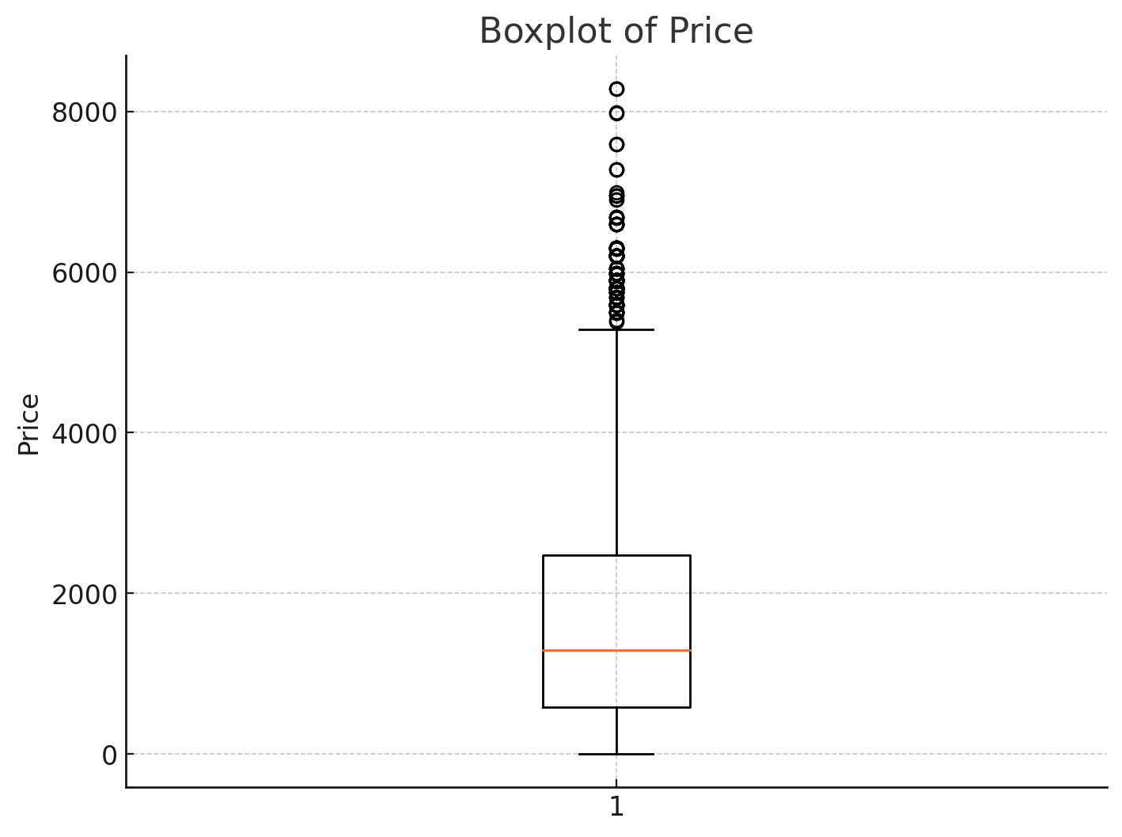
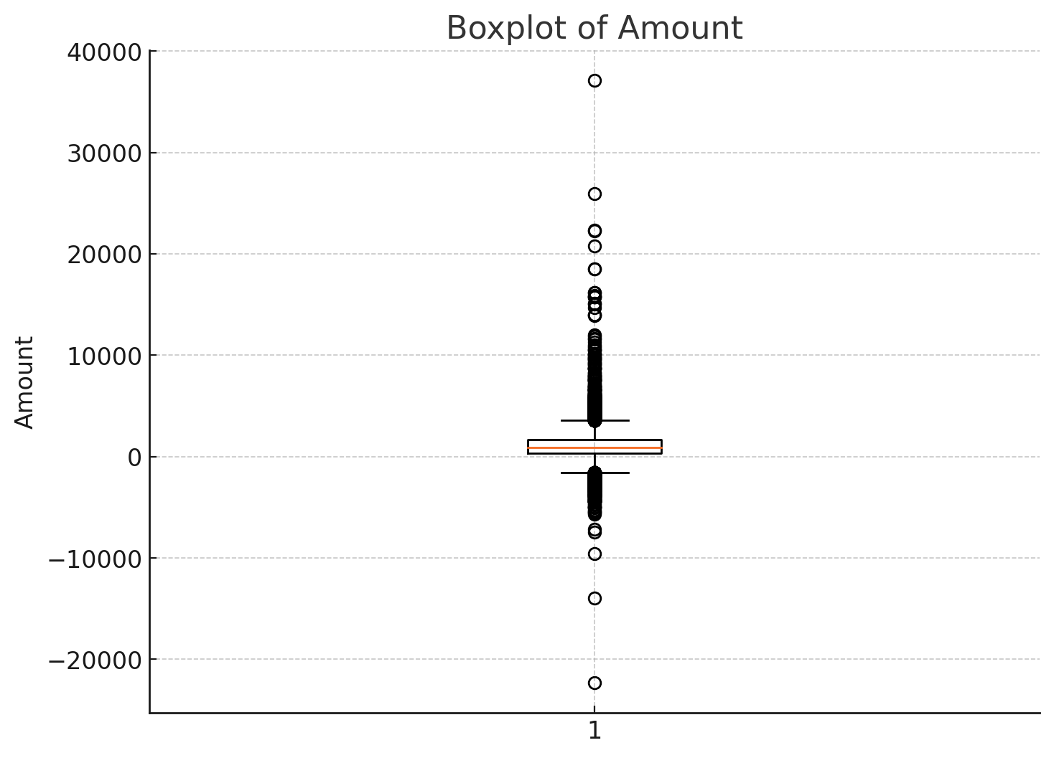
4
退貨產生的負值
2480
1290
580
Price的四分位距圖 :
【0~8280】
Amount的四分位距圖 :
【-22,320~37100】

Slide 7
5
XXX1資料集
總資料筆數:33605
invoiceNo :
共22818種交易代碼
customer :
共5638位不同的顧客
product :
共6987種不同的商品
datetime :
從2015年1月~2017年12月
時間包含【年/月/日 時/分】
category :
共61種不同的商品種類
【kind1~kind63】
channel :
共5種交易管道
s1 : 8383筆
s2 : 16084筆
s3 : 2072筆
s4 : 4128 筆
s5 : 2938 筆
category 2:
共7種不同的商品子分類
【sub1~sub7】
並非每個種類都有7種子分類

Slide 8
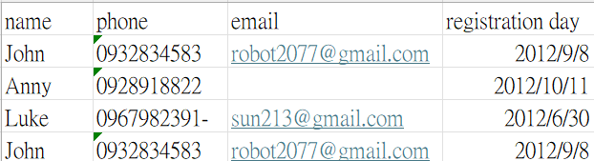
資料清洗與缺值處理
6
資料清洗
識別和修正或移除不完整、不準確或不一致的資料，讓其適合用於分析、模型訓練和決策。
常見任務包含:
處理缺值
處理極端值
處理重複資料
處理不一致資料
標準化和正規化
轉換資料型態
缺值
不一致資料
重複資料
需處理時間格式

Slide 9
7
轉換日期格式與檢查重複行數量示範
import pandas as pd
file_path = 'C:/data/XXX2.csv’
data = pd.read_csv(file_path)
# 轉換日期時間格式
print("Before:",data['datetime'].dtype)
data['datetime'] = pd.to_datetime(data['datetime'])
print("After:",data['datetime'].dtype)
# 計算重複行的數量
num_duplicates = data.duplicated().sum()
# 顯示重複行的數量
print(f"Number of duplicate rows: {num_duplicates}")

Slide 10
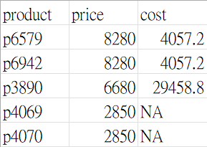
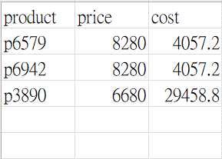
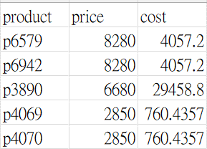
資料清洗與缺值處理
8
缺值處理
大多數模型並沒有能力處理缺失值，需專門對缺失值處理，
來提升預測品質。
缺失值原因:
非隨機缺失:
如 : 問卷調查時，薪水資訊較為敏感，有些人會選擇不填寫。
隨機缺失:
如 : 在資料傳送到後端或者資料庫時，因設計問題造成資料遺失。
缺值處理方式:
刪除 : 刪除有缺失的欄位(column)，或刪除該筆資料(row)。
補值 : 對缺值進行合理的補值。如:統計數值補值、近似資料補值。
刪除
有缺值資料
填入
平均值

Slide 11
9
缺值處理示範
#檢查有多少缺值
print( data.isnull().sum() )
#刪除有缺值的資料筆
data.dropna()
#填補缺值，填入平均值(中位數則換成median)
data['cost’]. fillna(data['cost’].mean(), inplace=True)

Slide 12
資料串接與特徵轉換
10
資料串接
將多個資料集或資料框合併成一個。
pd.merge:
根據一個或多個鍵（key）將兩 DataFrame 合併。
on--指定用來匹配的row，合併不同來源、
但有共同欄位的資料。
how--指定合併方式，
如: inner(默認)、outer、left、right
pd.concat:
將多個DataFrame沿著特定的軸（row或column）進行串接。
axis=0 (默認)--用於垂直串接（沿著row ），
DataFrame將向下擴展
axis=1-- 用於水平串接（沿著列column ），
DataFrame將並排擺放。

Slide 13
11
資料串接示範
# 假設我們有兩個數據部分：銷售數據和產品信息
# 從原始數據集中提取銷售數據部分
sales_data = data[['invoiceNo', 'customer', 'product', 'amount']]
# 從原始數據集中提取產品信息部分
product_data = data[['product', 'category', 'cost']]
# 根據 'product' 欄位進行橫向串接
merged_data = pd.merge(sales_data, product_data, on='product', how='left’)
print(merged_data.head())

Slide 14
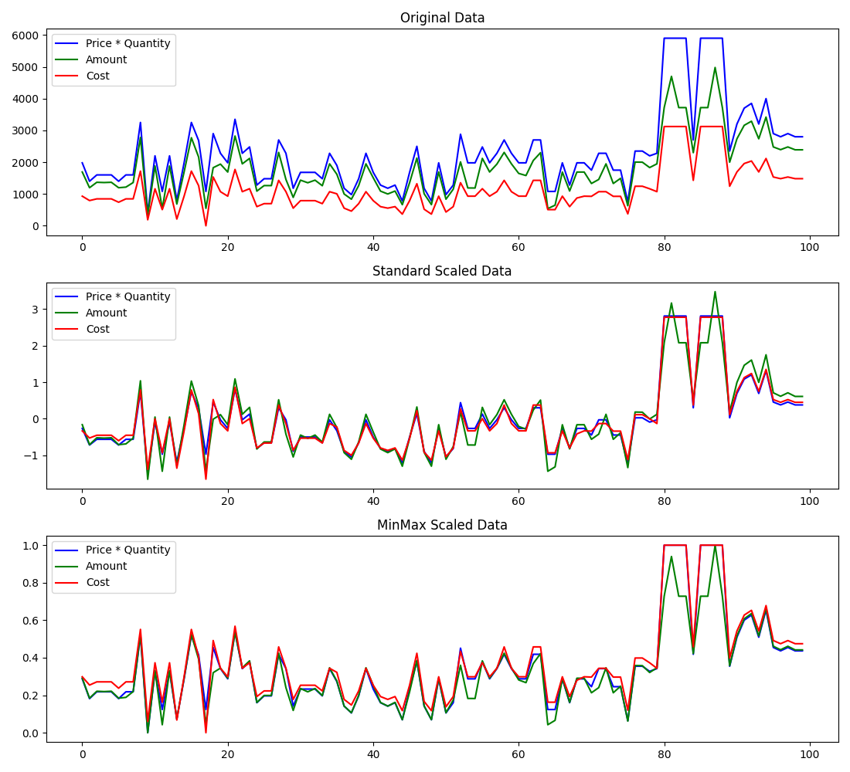
資料串接與特徵轉換
12
標準化:
StandardScaler()
將數據縮放到具有零均值和單位標準差的分佈。
正規化:
MinMaxScaler()
將數據縮放到特定範圍（通常是 0 到 1）。
標準化
正規化

Slide 15
13
標準化與正規化示範
from sklearn.preprocessing import StandardScaler, MinMaxScaler
# 標準化與正規化數值欄位
numerical_cols = ['price', 'quantity', 'amount', 'cost’]
# 標準化：資料具有零均值和單位方差
scaler = StandardScaler()
data[numerical_cols] = scaler.fit_transform(data[numerical_cols])
# 正規化：將資料縮放到 [0, 1] 範圍內
min_max_scaler = MinMaxScaler()
data[numerical_cols] = min_max_scaler.fit_transform(data[numerical_cols])

Slide 16
特徵轉換:日期時間特徵提取
14
轉換日期格式:
pd.to_datetime :
將日期和時間資料轉換轉換為，可以用於時間序列分析的datetimeIndex 或 datetime64[ns] (默認)資料類型。
可將字串轉換為日期時間
如 : date= '2023-08-17’
可處理不同格式的日期
如 : dates = ['2023-08-17', '17/08/2023', '08-17-2023’]
可將 Unix 時間戳記轉換為日期時間:
如 : timestamps = [1628870400, 1628956800]
日期時間特徵提取:
dt.year ---------- 年份
dt.month -------- 月份
dt.day ----------- 天
dt.weekday ----- 星期幾
dt.hour ---------- 小時
dt.minute ------- 分鐘
dt.second ------- 秒

Slide 17
15
日期時間特徵提取示範
# 轉換日期時間格式
data['datetime'] = pd.to_datetime(data['datetime'])
data = data.sort_values(by='datetime')
# 提取日期時間特徵
data['year'] = data['datetime'].dt.year
data['month'] = data['datetime'].dt.month
data['day'] = data['datetime'].dt.day
data['weekday'] = data['datetime'].dt.weekday
data['hour'] = data['datetime'].dt.hour

Slide 18
平衡學習與資料增強
16
平衡學習
處理不平衡數據集的方法。當數據集中不同類別之間的數據量差異很大時，模型可能會傾向於對數量較多的類別進行優先預測，從而導致對少數類別的預測不準確。
常見方法包含:
重抽樣方法（Resampling Methods ）
-----過抽樣（Oversampling）
-----欠抽樣（Undersampling）
加權方法（Weighting Method）
重抽樣方法
過抽樣（Oversampling）：增加少數類別的樣本數量，以平衡類別分佈。
欠抽樣（Undersampling）: 減少多數類別的樣本數量------，以平衡類別分佈。
資料增強
影音：旋轉、縮放、平移、剪裁、改變亮度/音量、模糊、混合、加噪…
文本：隨機編輯、重點摘錄、增加描述、字母互換、混合、加噪…

Slide 19
17
過抽樣示範
from imblearn.over_sampling import RandomOverSampler
X = data.drop(columns=['channel']) # 特徵集
y = data['channel'] # 目標變量
# 創建 RandomOverSampler 對象
ros = RandomOverSampler(random_state=42)
# 對數據進行過採樣
X_resampled, y_resampled = ros.fit_resample(X, y)
# 檢查平衡後的類別分佈
balanced_class_counts = pd.Series(y_resampled).value_counts()
print("Balanced class distribution:")
print(balanced_class_counts)

Slide 20
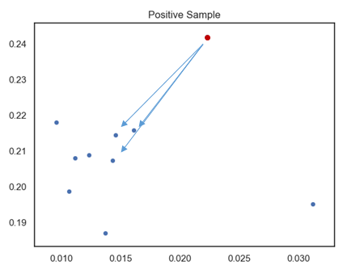
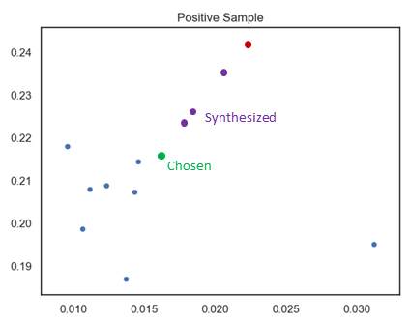
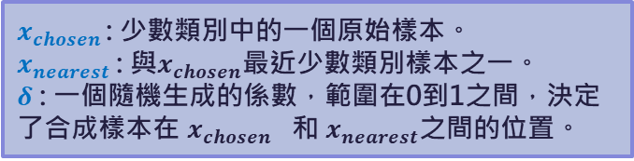
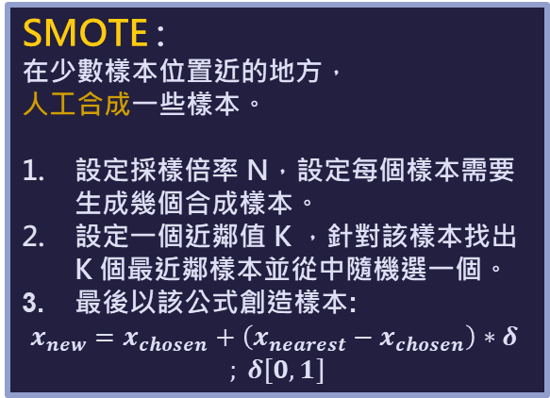
類別平衡：合成少數類過採樣技術SMOTE
18
SMOTE :
在少數樣本位置近的地方，
人工合成一些樣本。
設定採樣倍率 N，設定每個樣本需要生成幾個合成樣本。
設定一個近鄰值 K ，針對該樣本找出 K 個最近鄰樣本並從中隨機選一個。
最後以該公式創造樣本:
$$x_{new}=x_{chosen}+\left(x_{nearest}−x_{chosen}\right)∗δ$$
$$; δ[0,1]$$
三個近鄰點中隨機選取一個，
並透過公式去合成 3 個樣本點。
$x_{chosen }$: 少數類別中的一個原始樣本。
$x_{nearest}$: 與$x_{chosen}$最近少數類別樣本之一。
$δ$ : 一個隨機生成的係數，範圍在0到1之間，決定了合成樣本在 $x_{chosen}$​ 和 $x_{nearest}$之間的位置。

Slide 21
類別平衡：非數值資料SMOTE
*
SMOTE-NC
適用包含連續型(Continuous)及名稱型(Nominal)屬性的資料，前者用SMOTE進行線性插值，後者是字串型別無法計算，相同名稱予以保留，不同名稱則隨機擇一或選擇少類別比較常見者。
資料增強
運用同義詞置換、隨機編輯、重點摘錄、混合…等文本資料增強技術。
向量化 + SMOTE
透過文本模型(如Word2Vect或BERT)將字串屬性都轉換為字嵌入向量(word embedding)，向量可以進行數值計算，之後就可以直接運用SMOTE進行線性插值。
KNN多數決補缺值或生成對抗網路(GAN)
前者是利用字串屬性的相近程度(proximity)量測可以找到最近鄰居，取近鄰的多數決合成樣本。

Slide 22
02
模型面面觀
訓練模型 → 測試評估

Slide 23
模型選用與評估指標
20
模型選用:
不同類型的數據、特性和任務目標，有其合適的模型與實驗設計方法。在有些情況下，使用最簡單的模型是最好的選擇，有助於避免過擬合。
問題類型:
分類問題：將數據點分配到特定的類別中。
如，垃圾郵件分類
回歸問題：目標是預測連續的數值。
如，房價預測
問題複雜性 :
簡單問題可能使用線性回歸、決策樹等效果更好。
複雜問題可能需要用到深度學習模型。
評估指標:
模型的評估指標用來衡量模型在特定任務中的性能和表現。合適的評估指標能驗證模型的有效性。
分類問題常見評估指標:
準確率 (Accuracy)
精確率 (Precision)
召回率 (Recall)
F1-score
回歸問題常見評估指標:
均方誤差(MSE)
均方根誤差(RMSE)
決定係數(R-squared)

Slide 24
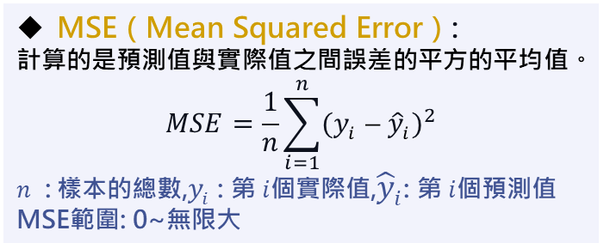
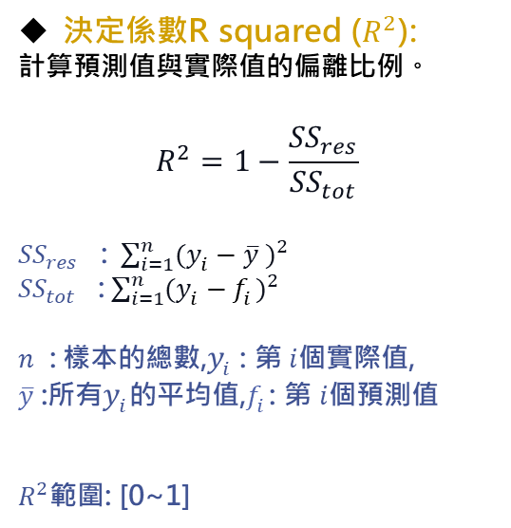
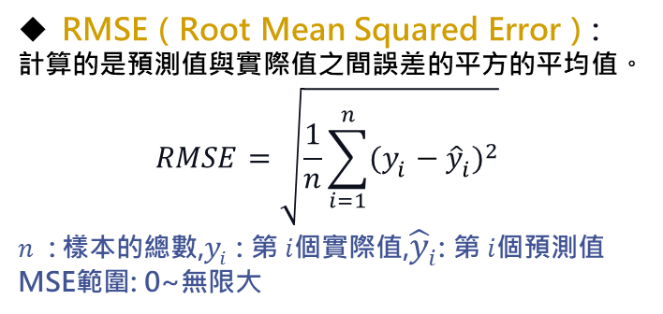
21
MSE（Mean Squared Error）:
計算的是預測值與實際值之間誤差的平方的平均值。
$$MSE=\frac{1}{n}\sum_{i=1}^{n}{{(y_{i}^{ }−{\hat{y}}_{i}^{ })}^{2}}$$
$n$​ : 樣本的總數,$y_{i}^{ }$: 第 $i$個實際值,${\hat{y}}_{i}^{ }$: 第 $i$個預測值
MSE範圍: 0~無限大
回歸任務常見評估指標
決定係數R squared ($R^{2}$):
計算預測值與實際值的偏離比例。
$$R^{2}=1−\frac{{SS}_{res}}{{SS}_{tot}}$$
${SS}_{res}$​ : $\sum_{i=1}^{n}{{(y_{i}^{ }−{\overline{y}}_{ }^{ })}^{2}}$
${SS}_{tot}$ : $\sum_{i=1}^{n}{{(y_{i}^{ }−f_{i}^{ })}^{2}}$
$n$​ : 樣本的總數,$y_{i}^{ }$: 第 $i$個實際值,
${\overline{y}}_{ }^{ }$:所有$y_{i}^{ }$的平均值,$f_{i}^{ }$: 第 $i$個預測值
$R^{2}$範圍: [0~1]
RMSE（Root Mean Squared Error）:
計算的是預測值與實際值之間誤差的平方的平均值。
$$RMSE=\sqrt{\frac{1}{n}\sum_{i=1}^{n}{{(y_{i}^{ }−{\hat{y}}_{i}^{ })}^{2}}}$$
$n$​ : 樣本的總數,$y_{i}^{ }$: 第 $i$個實際值,${\hat{y}}_{i}^{ }$: 第 $i$個預測值
MSE範圍: 0~無限大
保留了MSE放大大誤差的特性，但通過取平方根，使得誤差度量與原始數據的尺度一致。

Slide 25
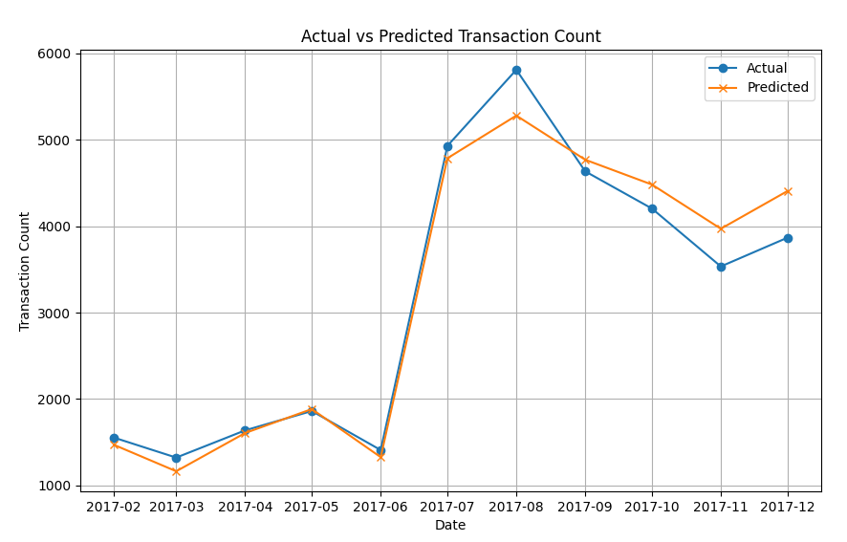
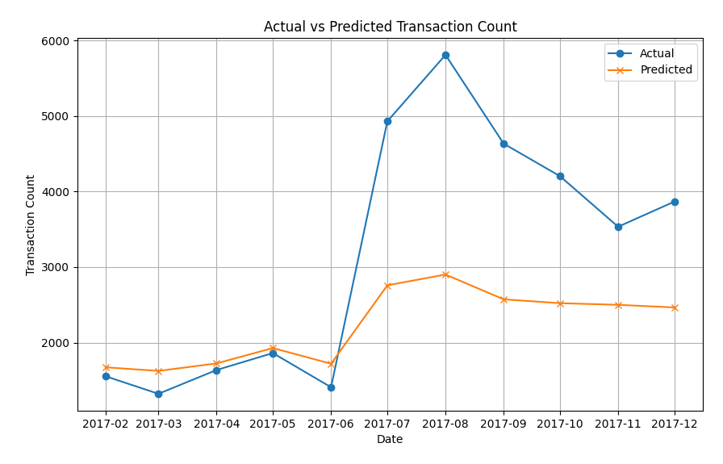
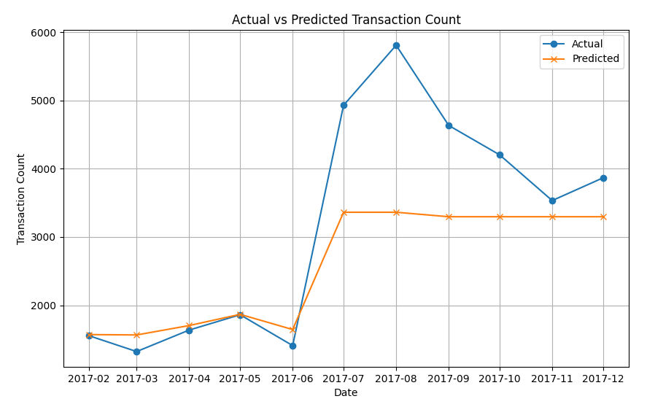
22
RandomForest
Regressor
交易量預測
LinearRegression
交易量預測
XGBoost
交易量預測
MSE : 83427.395
RMSE : 288.838
R squared: 0.9661
MSE : 2134780.776
RMSE : 1461.089
R squared: 0.1324
MSE : 1049422.4
RMSE : 1024.413
R squared: 0.5735
不同複雜度的模型，有其適配的任務。
在複雜的任務上，使用太簡單的模型，可能無法捕捉數據中的模式。
在簡單的任務上，使用太複雜的模型，可能因太注意數據中的噪聲。

Slide 26

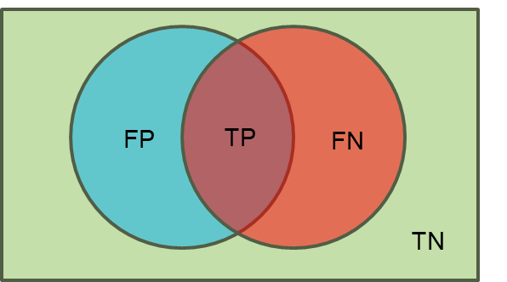
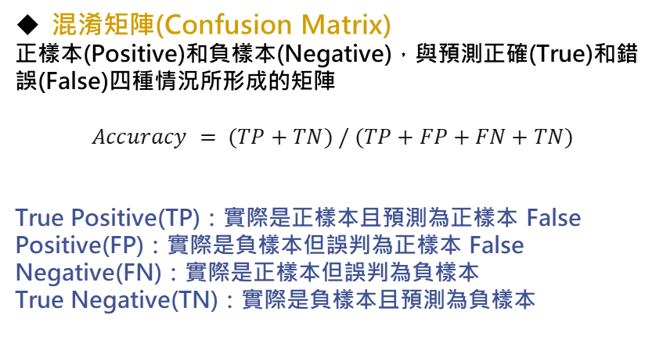
23
分類任務常見評估指標
實際正樣本
其餘空間:實際負樣本
預測正樣本
混淆矩陣(Confusion Matrix)
正樣本(Positive)和負樣本(Negative)，與預測正確(True)和錯誤(False)四種情況所形成的矩陣
$$Accuracy = (TP+TN) / (TP+FP+FN+TN)$$
True Positive(TP)：實際是正樣本且預測為正樣本 False Positive(FP)：實際是負樣本但誤判為正樣本 False Negative(FN)：實際是正樣本但誤判為負樣本
True Negative(TN)：實際是負樣本且預測為負樣本
其餘空間:預測負樣本
Recall(召回率) = TP/(TP+FN):所有實際正樣本當中，能夠預測多少正樣本的比例
Precision(準確率) = TP/(TP+FP):所有預測為正樣本中，有多少為實際正樣本

Slide 27
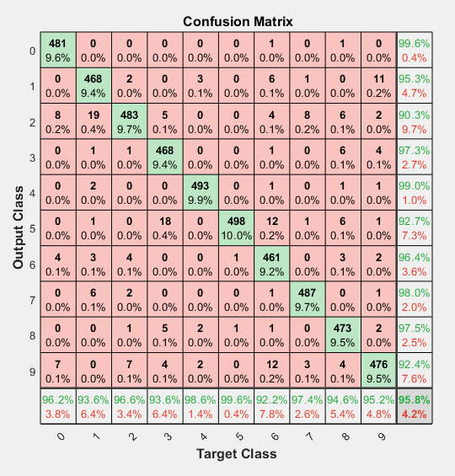
24
分類任務常見評估指標
預測標籤
多分類混淆矩陣(Confusion Matrix)
橫軸: 真實標籤
縱軸: 預測標籤
對角線(綠色): 模型正確預測的數量。
如:第一行第一列，表示模型正確預測了 481 個實際類別為 0 的資料筆。
非對角線(紅色):錯誤分類的數量。
如:第一行第二列， 表示模型將實際類別為 1 的樣本錯誤地分類為 0 的數量為 0。
真實標籤

Slide 28
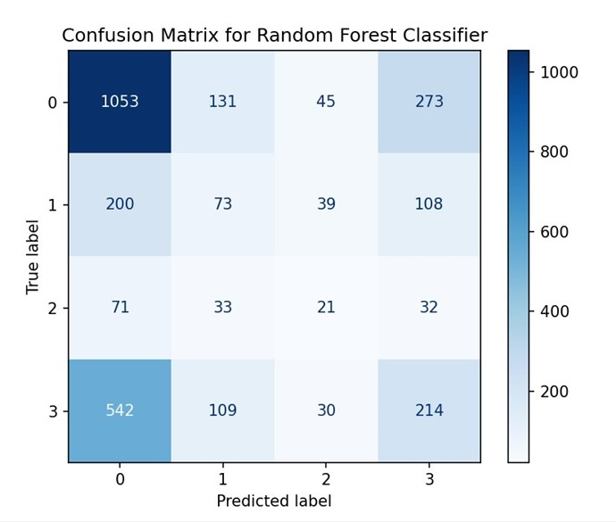
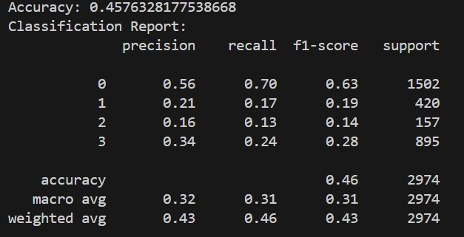
25
預測目標: 四種消費力顧客(由k-means分群)
類別 | 0 | 1 | 2 | 3
數量 | 7816 | 4205 | 2082 | 766
判斷元素: 每月消費次數與每月消費金額
模型: 隨機森林
Accuracy: 0.457
除第0群以外，其他群的準確率都不足40%，甚至不足20%。
單個月的消費次數與總金額，不足以判斷顧客的最終消費力。

Slide 29
表格資料與集成學習
26
表格資料（Tabular Data）:
表格資料通常以行列結構呈現，像是電子表格或數據庫中的數據表格。
每一行(row)代表一個樣本或記錄，
每一列(column)代表一個特徵或屬性。
ID | 年齡 | 性別 | 收入
001 | 29 | M | 40000
002 | 45 | F | 120000
003 | 37 | M | 92000
樣本
特徵

Slide 30
表格資料與集成學習
27
集成學習（Ensemble Learning）:
結合多個基學習器（Base Learners）的預測結果來提升整體模型性能的技術。
基學習器（Base Learner）:
構建集成模型（Ensemble Model）的基本單元，
即每個單獨訓練的機器學習模型。
基學習器可以是任何機器學習算法，
例如決策樹、線性回歸、神經網絡等。
集成學習類型:
裝袋法（Bagging, Bootstrap Aggregating）：
通過對訓練集多次隨機重采樣，生成多個訓練子集，對每個子集訓練一個基學習器，最終對這些基學習器的預測結果進行平均（回歸）或投票（分類）。
如：隨機森林（Random Forest）
提升法（Boosting）：
逐步訓練基學習器，每個基學習器都試圖修正前一個的錯誤。最終的模型是這些基學習器的加權和。
如： XGBoost、LightGBM

Slide 31
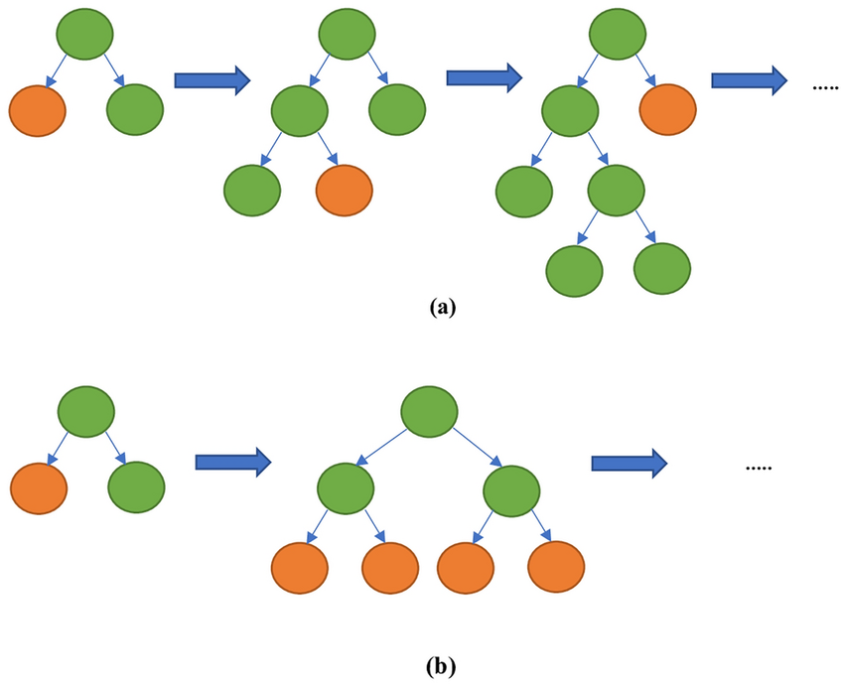
表格資料與集成學習
28
XGBoost:
基於水平樹增長（Level-wise Growth）：
構建樹時每一層都會平衡地分裂，使樹更加平衡，深度也更淺。
LightGBM:
基於葉子增長（Leaf-wise Growth）：
每次選擇損失最小的葉子分裂，可以更快地減少損失，但也可能導致樹變得更不平衡，從而更容易過擬合。

Slide 32
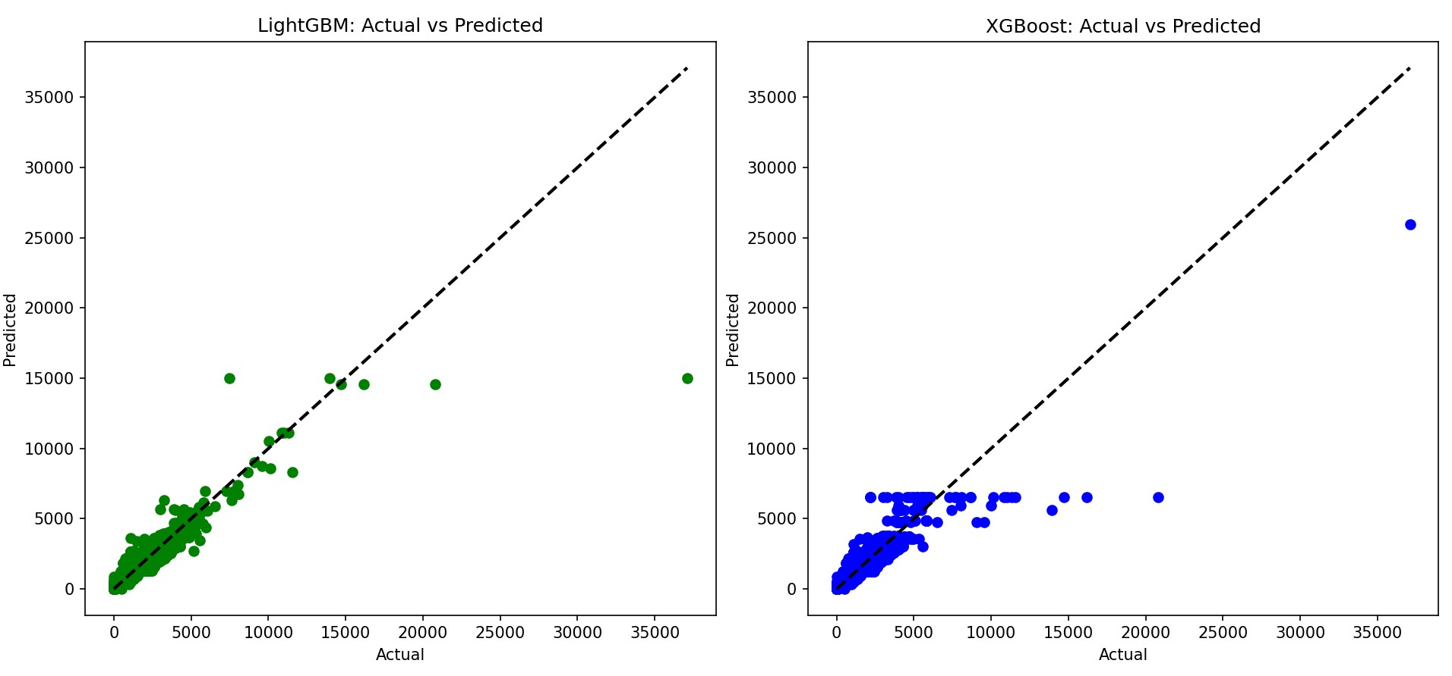
表格資料與集成學習
29
從銷售管道、商品定價與購買數量預測售價
對於高金額的預測存在一定偏差，
不過LightGBM偏差較小。
大部分的預測點聚集在虛線附近，
在低金額區間LightGBM的預測較準確。

Slide 33
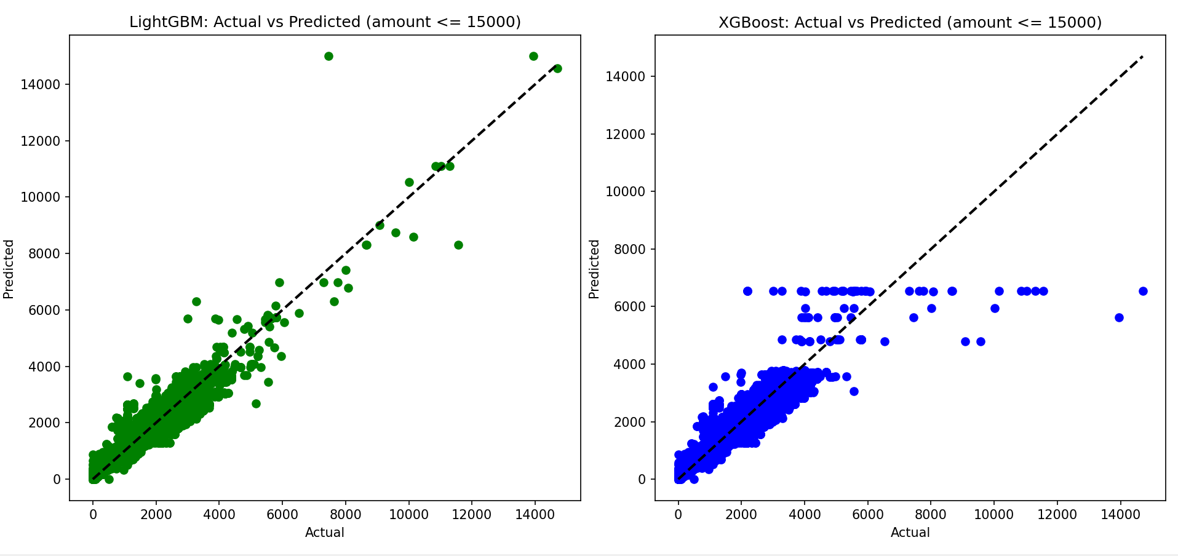
表格資料與集成學習
30
從銷售管道、商品定價與購買數量預測售價 【原售價小於15000】
LightGBM的預測較接近原始數據。
XGBoost的預測偏差較大。

Slide 34
序列資料與深度學習
31
序列資料（Sequential Data）:
序列資料是一種數據點按時間或順序排列的數據類型，每個數據點依賴於前後的數據點。
時間序列資料:
時間: [2024-08-01, 2024-08-02, 2024-08-03]
價格: [100, 105, 110]
文本資料:
句子: "今天天氣很好"

Slide 35
序列資料與深度學習
32
欄位編碼 One-Hot Encoding :
新增N個Columns，每個Columns用0與1表，示原本的Feature是否為該類別。
欄位編碼 LabelEncoder :
把所有類別，轉換成0~N-1的數值。
欄位編碼 Frequency Encoding :
每個類別出現的數量，當成其數值。
 | s1 | s2 | … | s5
N19 | 1 | 0 | … | 0
N1194 | 0 | 1 | … | 0
…… | … | … | … | …
N22211 | 0 | 0 | … | 1
 | channel
N19 | 1
N1194 | 2
…… | …
N22211 | 5
 | channel
N19 | 20841
N1194 | 39882
…… | …
N22211 | 7554

Slide 36
33
欄位編碼示範
# 使用One-Hot Encoding
data = pd.get_dummies(data, columns=['channel’])
from sklearn.preprocessing import LabelEncoder
# 使用label_encoder
label_encoder = LabelEncoder()
data['category_encoded'] = label_encoder.fit_transform(data['category’])
# 使用Frequency Encoding
customer_freq = data['customer'].value_counts().to_dict()
data['customer_freq'] = data['customer'].map(customer_freq)

Slide 37
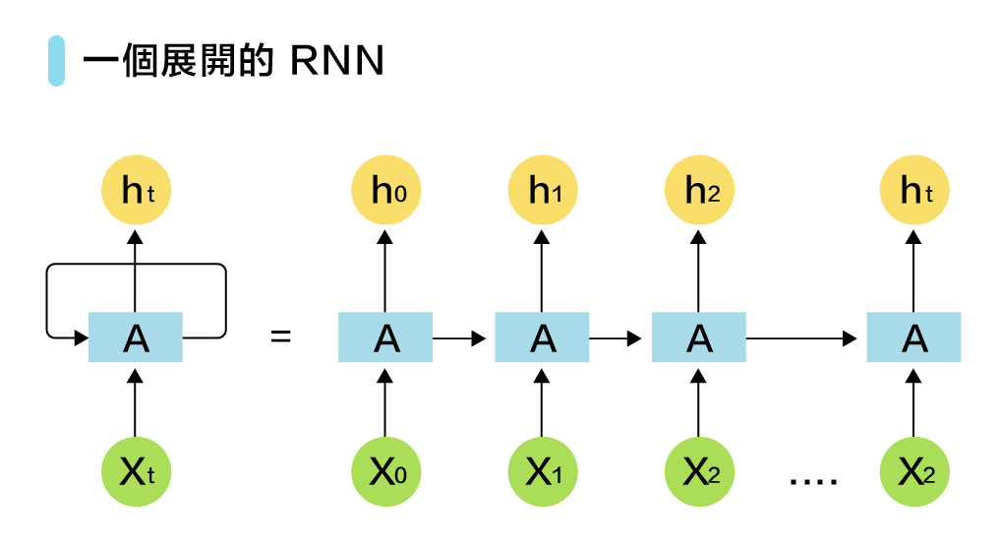
34
序列資料與深度學習
深度學習（deep learning）:
利用多層神經網絡模擬人腦的學習過程，不需手動設計的特徵，而是能夠自動學習原始數據的複雜特徵和模式。
RNN:
專門用於處理序列數據的神經網路結構。RNNs 能夠保留和利用前一時刻的信息，這使其在處理時間序列數據和自然語言處理（NLP）任務時具有顯著的優勢。
單純的RNN因無法處理隨著遞歸，權重指數級爆炸或梯度消失問題，且因建模能力有限，難以捕捉長期時間關聯；而LSTM可以很好解決這個問題。

Slide 38
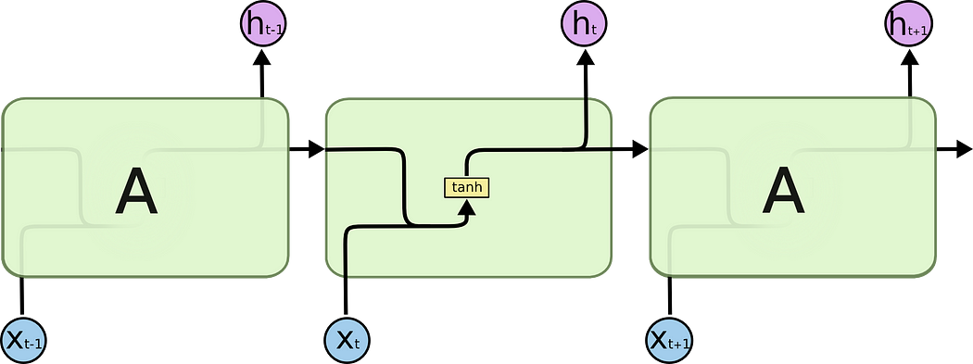
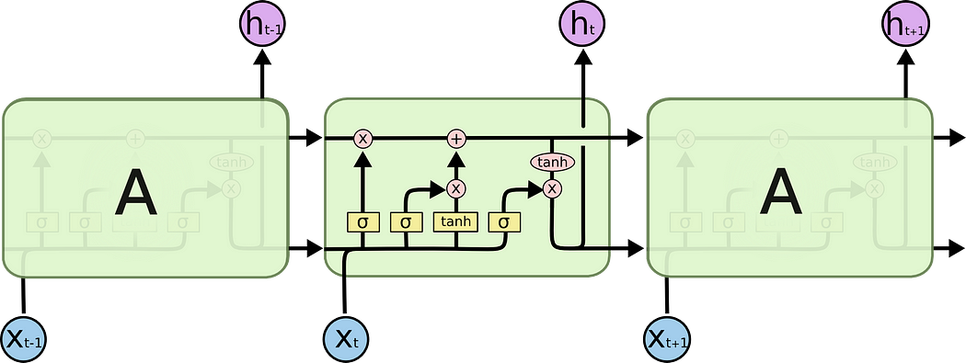
35
序列資料與深度學習
LSTM（Long Short-Term Memory）:
一種RNN，
適合於處理和預測時間序列中間隔和延遲非常長的重要事件。
作為非線性模型，LSTM可作為複雜的非線性單元用於構造更大型深度神經網路。
標準的 RNN 架構，包含一個激勵函數的方程式的神經層。(如: 雙曲函數 tanh )
LSTMs 的內部單元由四層不同函數組成，
彼此間會相互影響。

Slide 39
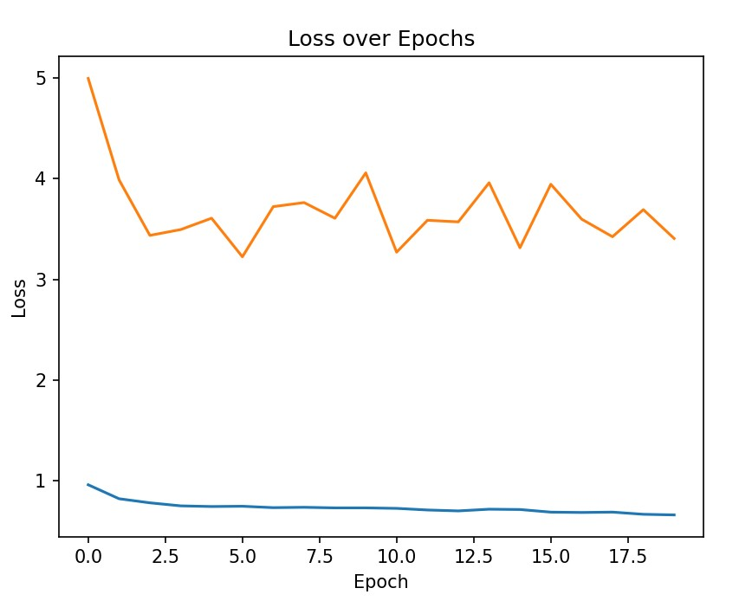
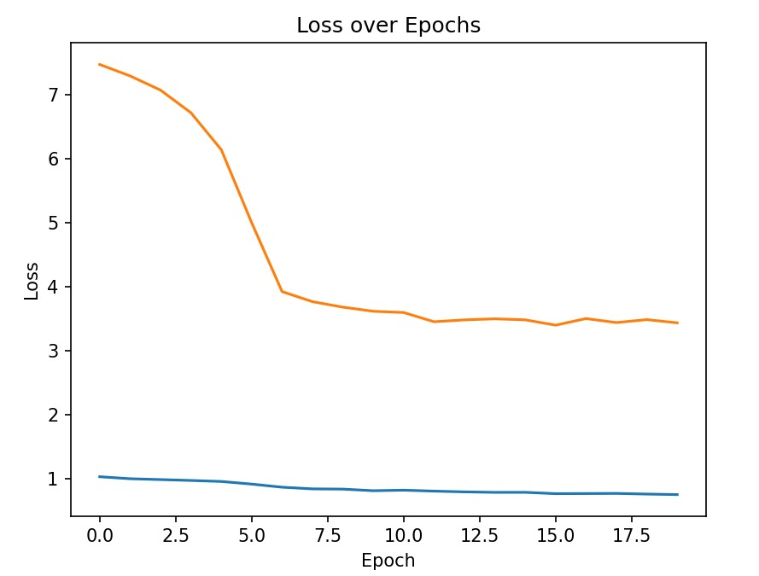
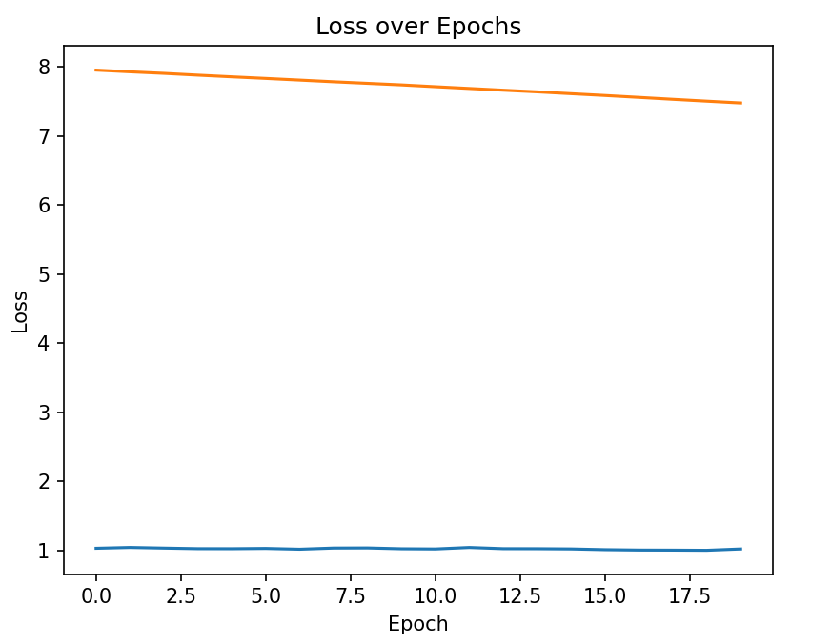
學習率影響
36
過高的學習率，可能導致訓練過程中的損失不穩定，模型無法穩定收斂。
過少的學習率，可能導致訓練過程的損失下降太慢，模型需要很久才能收斂。
Lr = 0.001
Lr = 0.0001
Lr = 0.00001

Slide 40
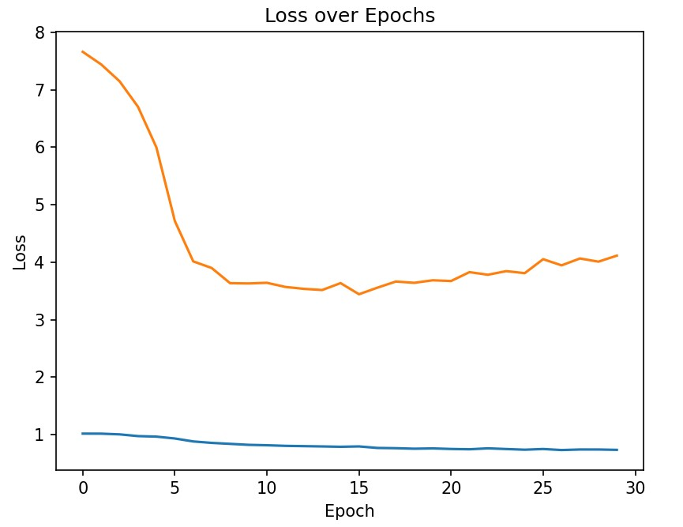
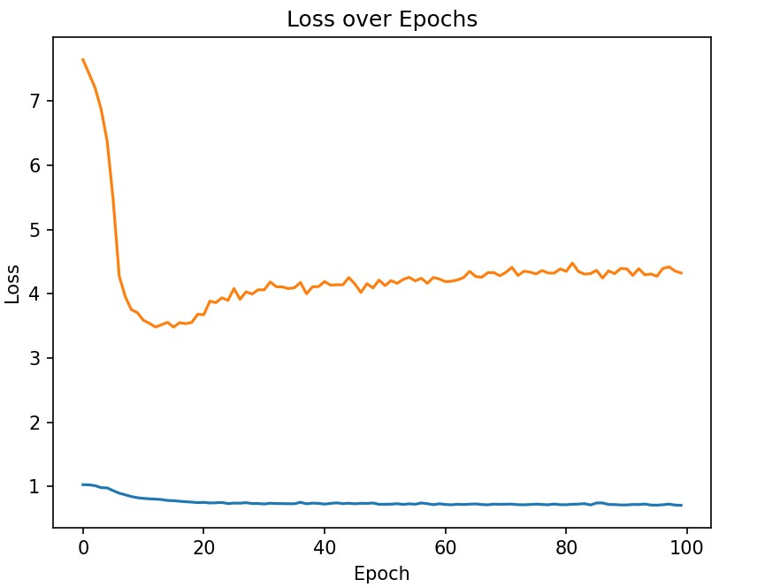
37
訓練次數影響
過多的訓練次數，可能會導致過擬合，甚至使驗證集的損失提高。
過少的訓練次數，可能會導致欠擬合，損失還未下降到底就結束訓練。
訓練20次
訓練30次
訓練100次

Slide 41
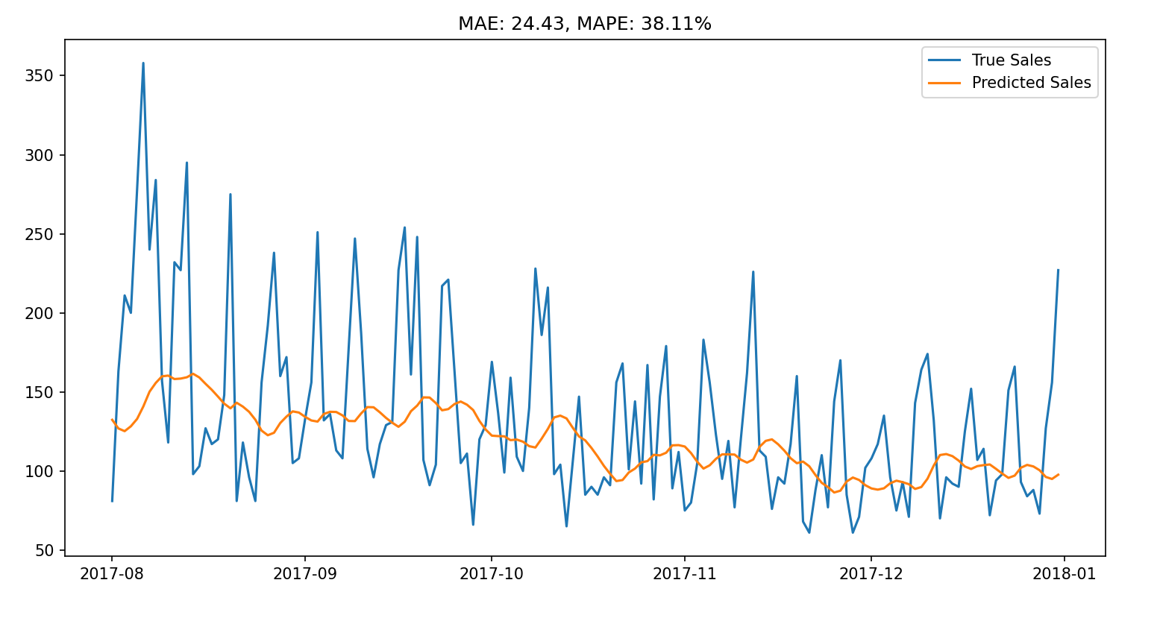
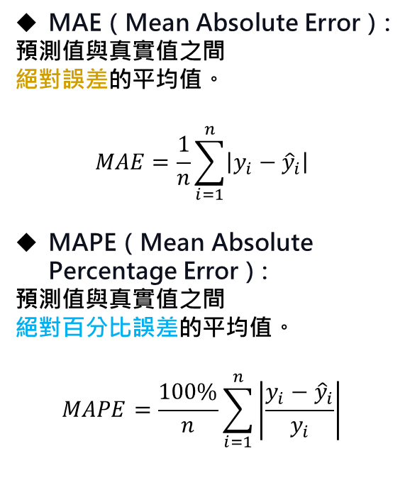
38
MAE（Mean Absolute Error）:
預測值與真實值之間
絕對誤差的平均值。
$$MAE=\frac{1}{n}\sum_{i=1}^{n}{\left|y_{i}−{\hat{y}}_{i}\right|}$$
MAPE（Mean Absolute Percentage Error）:
預測值與真實值之間
絕對百分比誤差的平均值。
$$MAPE=\frac{100\%}{n}\sum_{i=1}^{n}{\left|\frac{y_{i}−{\hat{y}}_{i}}{y_{i}}\right|}$$
銷售量預測
用九十天的銷售量預測下一天。

Slide 42
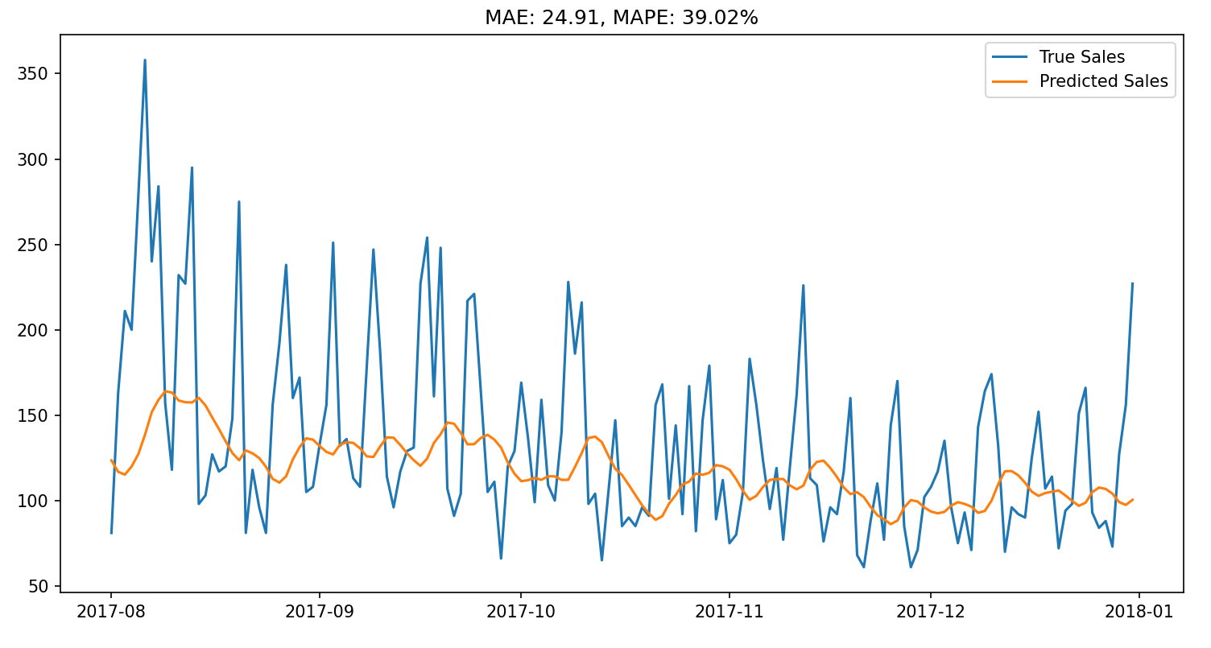
39
用三十天的銷售量預測下一天。
用九十天的銷售量預測下一天。

Slide 43
03
解題交流會
分群分類 → 交叉驗證

Slide 44
解題思路
41
訓練集有13種不同的介電材料電阻值，
每種電阻值處在4種電壓設定 (a、b、c、d)條件下，
重複十次實驗並記錄4000次電流變化。
測試集將提供某種電阻值在a、b、c、d其中一種電壓設定的條件下，前50筆的電流數據，
並預測後3950筆。
面臨問題 :
已知資訊較少(電阻值未知、電壓未知)。
同材料、同環境下初值變化大。
可用預測數據只佔原有數據的1/80。
目前解題思路 :
先將已知數據進行分群或分類，再預測後續數據。
1-a
分類
1-b
預測
13-d

Slide 45
分類方法設計
42
方法(一)
方法(二)
方法(三)
1.先訓練分類器1分類13種材質
2.在訓練分類器2分類4種電壓設定
1.將同材質、同電壓分成同一類
2.將同材質的十次實驗視為一組資料
1.利用k-means重新區分類別
2.用分類器分類新類別
a
1_a
z
1
1
2
2
1_b
y
b
分類器1
分類器2
分類器
k-means
x
c
12
12
13_c
w
13
d
13
13_d
v

Slide 46
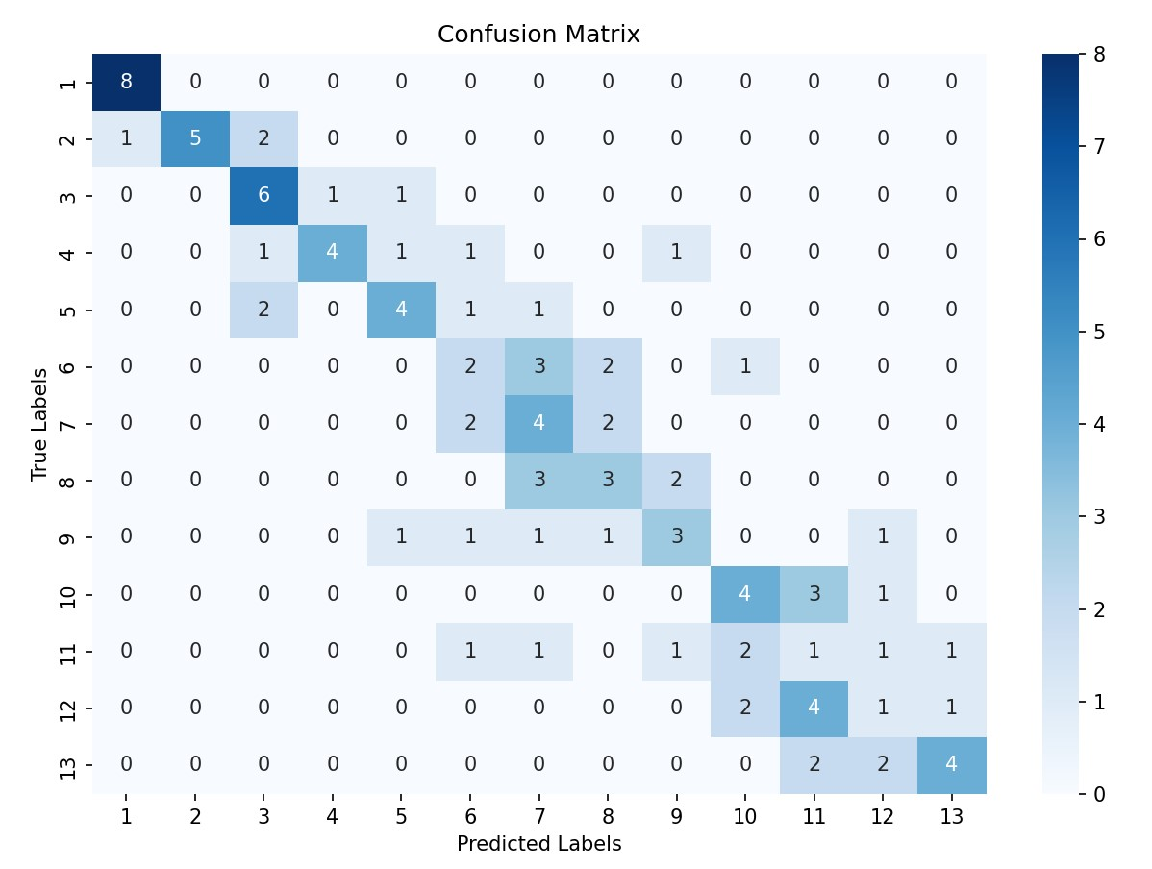
分類實作_方法(一)
43
任務:
訓練隨機森林分辨不同材質
準確率:0.47 【過低】
遭遇問題:
隨機森林無法找到同材質的特性，
嘗試不同特徵，準確率也難以上升

Slide 47
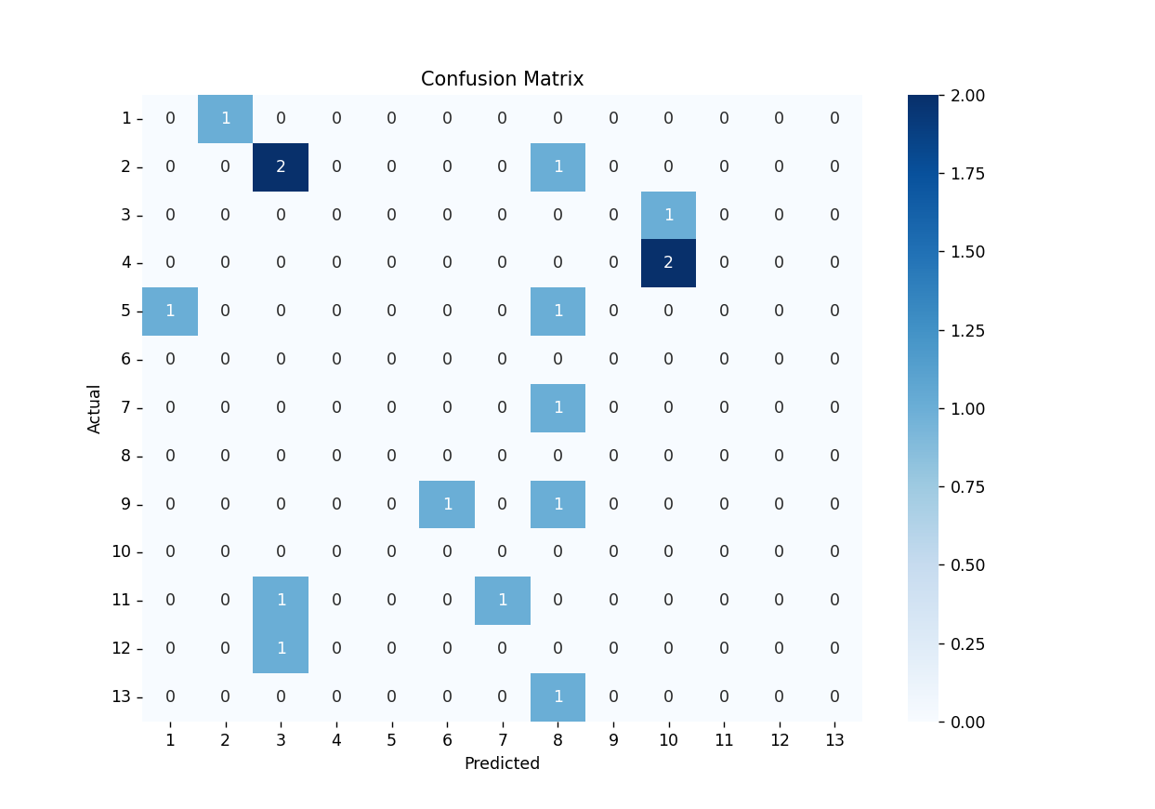
分類實作_方法(二)
44
任務:
將同材質的十次實驗視為一組資料，
共52組資料。
再訓練隨機森林分類。
準確率: 0
遭遇問題:
每一類可訓練數據太少(訓練+驗證共4筆)
沒有足夠多的數據讓模型發現模式。

Slide 48
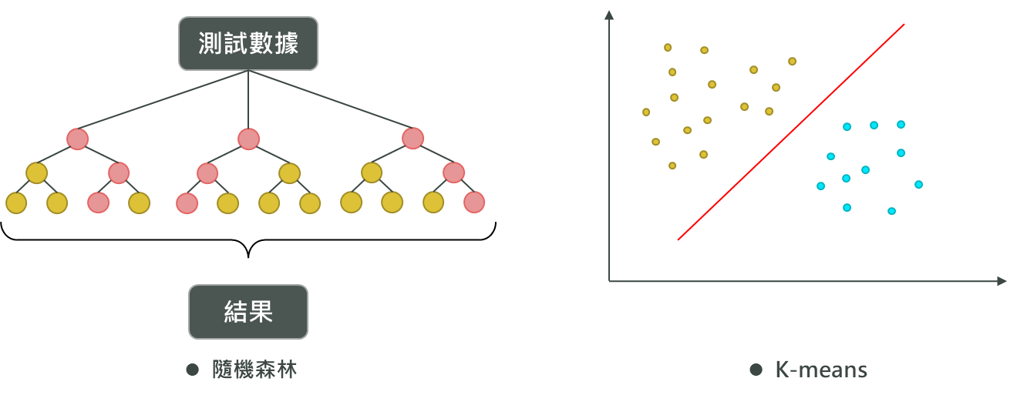
分類實作_方法(三)
45
任務:
由K-means根據數據特性決定新分類，
再讓隨機森林預測。
分類六群情況下:
1 : 242筆【集中在環境a與b】
2 : 20筆
3 : 81筆
4 : 7筆
5 : 28筆
6 : 142筆
遭遇問題:
K-means無法有效區分多群，
且在部份環境下(如:a)，
幾乎所有材質被視為同一類。

Slide 49
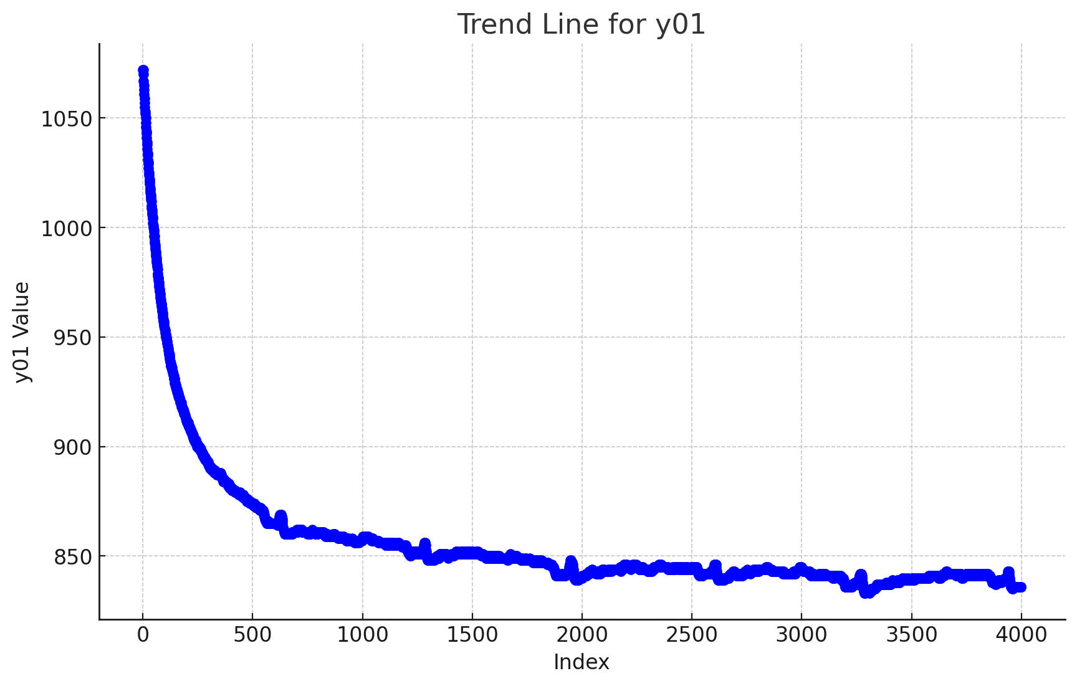
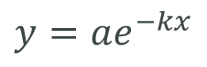
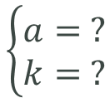
預測方法設計
46
方法:使用指數函數預測趨勢
根據已有訓練資料，調整函數中的係數
$$\left\{\begin{aligned}a= ? \\ k= ?\end{aligned}\right.$$
$$y={ae}^{−kx}$$

Slide 50
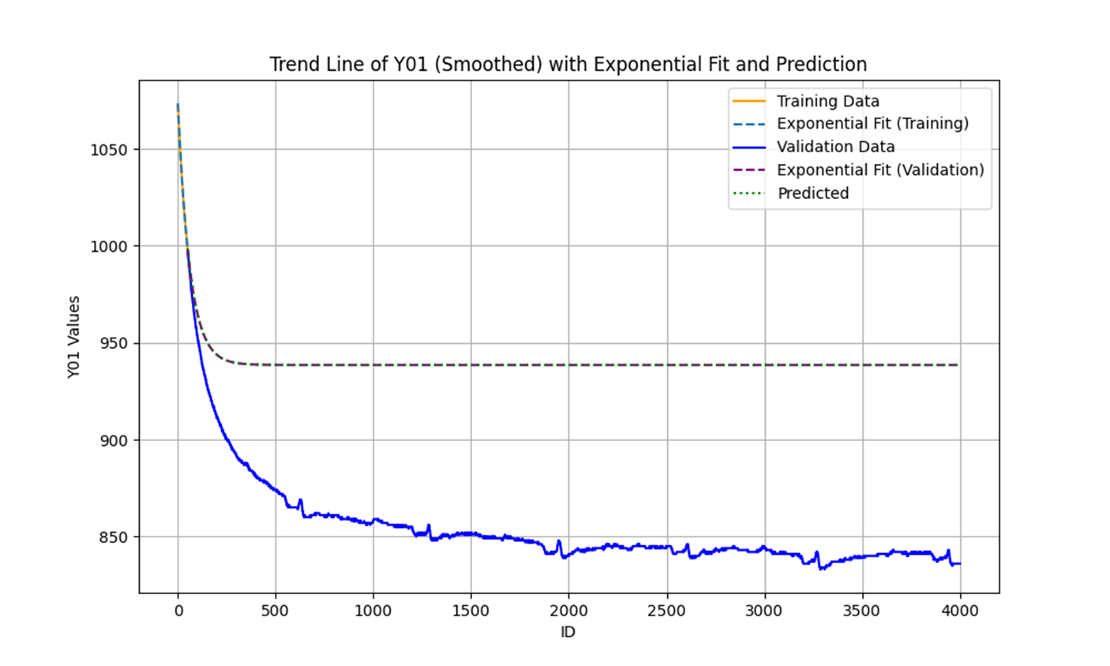
預測方法實做
47
遭遇問題
函數會提早收斂，由於前50筆還沒有達拐點，因此難以預測每一次拐點的位置

